Slide 1



INTERNET TARMOG‘IDAGI KASBIY FAOLIYATGA OID PORTALLARDAGI DASTURIY VOSITALARDAN BOSHQARUV JARAYONIDA FOYDALANISH

Slide 2
Internet tushinchasi va internet xizmatlari
1
Ijtimoiy tarmoqlar ish va o‘quv jarayonida samarali foydalanish usullari
2
REJA:
LMS orqlai onlayn treningni tashkil etish
3

Slide 3


АBDULLA АVLONIY NOMIDAGI XALQ TA’LIMI MUAMMOLARINI O‘RGANISH VA ISTIQBOLLARINI BELGILASH
ILMIY-TADQIQOT INSTITUTI
INTERNET TARMOG‘I
katta (global) va kichik (lokal) kompyuter tarmoqlarini oʻzaro bogʻlaydi
butunjahon kompyuter tizimi
International network
xalqaro tarmoq ma’nosini anglatadi
Oʻzini-oʻzi boshqarish qoidasiga rioya qilib faoliyat yuritadi
standartlar tizimi hisoblanadi

Slide 4

АBDULLA АVLONIY NOMIDAGI XALQ TA’LIMI MUAMMOLARINI O‘RGANISH VA ISTIQBOLLARINI BELGILASH
ILMIY-TADQIQOT INSTITUTI
INTERNETNING ASOSIY TUSHUNCHALARI
Web sayt
Portal
Elektron pochta
Internet manzil
Internet provayder

Slide 5

АBDULLA АVLONIY NOMIDAGI XALQ TA’LIMI MUAMMOLARINI O‘RGANISH VA ISTIQBOLLARINI BELGILASH
ILMIY-TADQIQOT INSTITUTI
INTERNET XIZMATLARI
WWW Internet resurslarini tashkil etish
E­mail Elektron pochta xizmati
FTP
fayllarni almashish protokoli
IPTV Internet orqali raqamli televideniya
MERCURY
IP telefoniya Internet orqali telefon so‘zlashuvlar
Web hosting shaxsiy vebsaytni Internetga joylashtirish
Searching internet qidiruv tizimidan foydalanish
Internet conference video muloqot

Slide 6



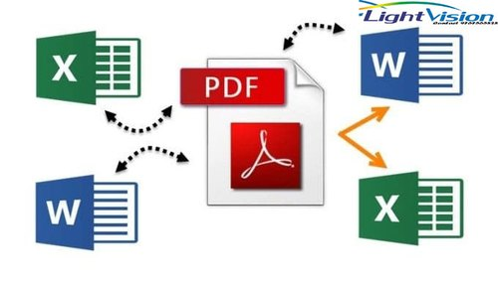
АBDULLA АVLONIY NOMIDAGI XALQ TA’LIMI MUAMMOLARINI O‘RGANISH VA ISTIQBOLLARINI BELGILASH
ILMIY-TADQIQOT INSTITUTI
MATN.UZ TRANLATE GOOGLE, PDF CONFERTER, PREZI VA BOSHQA SAYTLAR

Slide 7

АBDULLA АVLONIY NOMIDAGI XALQ TA’LIMI MUAMMOLARINI O‘RGANISH VA ISTIQBOLLARINI BELGILASH
ILMIY-TADQIQOT INSTITUTI
FACEBOOK TARMOG’I VA UNING AFZALLIKLARI
xabarlashish
va marketing faoliyatini
yurituvchi ijtimoiy tarmoq
ochiq
muloqot
1
ma’lumotni favqulodda tezlikda almashish
2
zudlik bilan tezkor fikr-mulohazalarni olish
3

Slide 8



АBDULLA АVLONIY NOMIDAGI XALQ TA’LIMI MUAMMOLARINI O‘RGANISH VA ISTIQBOLLARINI BELGILASH
ILMIY-TADQIQOT INSTITUTI
ELEKTRON POCHTA
Elektron pochta maxsus dastur bo‘lib, uning yordamida Internet tarmog‘i orqali dunyoning ixtiyoriy joyidagi elektron manzilga xat, hujjat, ya’ni ixtiyoriy ma’lumotni tezda (bir necha soniya va daqiqalarda) jo‘natish va qabul qilib olish mumkin

Slide 9


АBDULLA АVLONIY NOMIDAGI XALQ TA’LIMI MUAMMOLARINI O‘RGANISH VA ISTIQBOLLARINI BELGILASH
ILMIY-TADQIQOT INSTITUTI
Vebinar
Vebinar Internet orqali taqdim etilgan ma’ruza yoki seminardir
Vebinarning asosiy xususiyati uning interaktiv bo‘lishidir
real vaqtda ma’lumotlarni etkazish;
qabul qilish;
muhokama qilish imkoniyatiga ega.

Slide 10


АBDULLA АVLONIY NOMIDAGI XALQ TA’LIMI MUAMMOLARINI O‘RGANISH VA ISTIQBOLLARINI BELGILASH
ILMIY-TADQIQOT INSTITUTI
FORUM VA UNING IMKONIYATLARI
Ochiq tarzda munozara va bahs o‘tkazish vositasi.
Forumda turli - tuman mavzular muhokama qilinadi. Bunda siz biror mavzuni tanlab, ularning muhokamasida ishtirok etishingiz mumkin.
Milliy forumlar: Xalqaro intеrnеt forumlar:
Medicinform.Ru forumi
Uforum.uz
WildDesign.ru forumi

Slide 11


АBDULLA АVLONIY NOMIDAGI XALQ TA’LIMI MUAMMOLARINI O‘RGANISH VA ISTIQBOLLARINI BELGILASH
ILMIY-TADQIQOT INSTITUTI
TELEGRAM TARMOG‘I VA UNDAN FOYDALANISH
tezkorlik va xavfsizlikka asoslangan xabar almashish dasturi bo‘lib, u orqali matn, tasvir, video, audio va boshqa turdagi fayllar (doc, zip, mp3 va h. k.) ni jo‘natish mumkin
Chat
Kanal
Maxfy chat
Guruhli chat
Jamoat kanali
Botlar

Slide 12

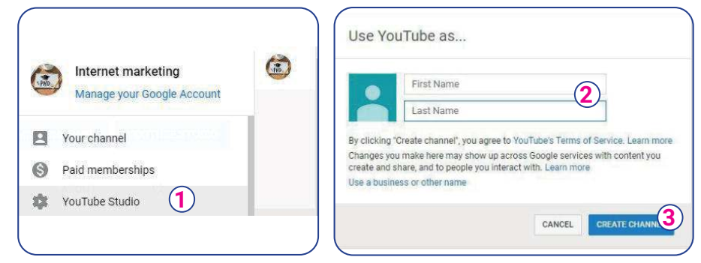
АBDULLA АVLONIY NOMIDAGI XALQ TA’LIMI MUAMMOLARINI O‘RGANISH VA ISTIQBOLLARINI BELGILASH
ILMIY-TADQIQOT INSTITUTI
YOUTUBE VA UNDA TA’LIMGA OID KANAL OCHISH
Ko‘plab interfaol foydalanuvchilarga ega
videoroliklar platformasidir
YouTube saytida
kanal ochish
uchun:

Slide 13


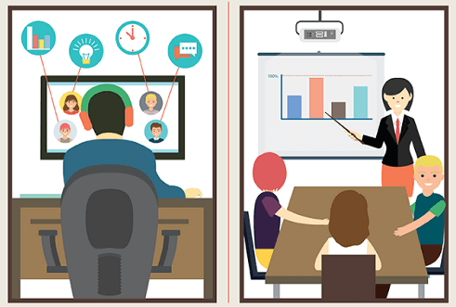
ONLAYN TRENING TUSHUNCHASI
АBDULLA АVLONIY NOMIDAGI XALQ TA’LIMI MUAMMOLARINI O‘RGANISH VA ISTIQBOLLARINI BELGILASH
ILMIY-TADQIQOT INSTITUTI
Intensiv o‘qitishning zamonaviy shakllaridan biri bo‘lib, istalgan vaqtda, istalgan joyda veb-ta’lim orqali shaxsda mavjud bo‘lgan yoki vujudga keladigan muammolarni hal qilish uchun zarur bo‘lgan bilim, ko‘nikma malakalarni hosil qilish maqsadida o‘tkaziladigan mashg‘ulotlar yig‘indisidir

Slide 14




ONLAYN TRENINGLAR UCHUN LMS PLATFORMASIDA TEXNIK TALABLAR:
АBDULLA АVLONIY NOMIDAGI XALQ TA’LIMI MUAMMOLARINI O‘RGANISH VA ISTIQBOLLARINI BELGILASH
ILMIY-TADQIQOT INSTITUTI
1
2
3
4
Mustahkam tahlil va hisobot yaratish tizimi
Trener uchun boshqaruv tizimi
Kengaytirilgan kontent xostingi
Sertifikatlarlash tizimi

Slide 15


ONLAYN TRENINGLAR UCHUN LMS PLATFORMASIDA TEXNIK TALABLAR:
АBDULLA АVLONIY NOMIDAGI XALQ TA’LIMI MUAMMOLARINI O‘RGANISH VA ISTIQBOLLARINI BELGILASH
ILMIY-TADQIQOT INSTITUTI
5
6
7
8
Mobil qurilmalaridan foydalanish imkoniyatlari
Ta’limni boshqarish tizimi
Sohalari bilan hamkorlik qila olishi tizimi
Integratsiyalash tizimi

Slide 16
АBDULLA АVLONIY NOMIDAGI XALQ TA’LIMI MUAMMOLARINI O‘RGANISH VA ISTIQBOLLARINI BELGILASH
ILMIY-TADQIQOT INSTITUTI
ONLAYN TRENING MASHG‘ULOTLARI AFZALLIKLARI:
01
Vaqtni boshqara olish
02
Joy almashtirmasdan kirish qulayligi
03
Tadqiqotlarning keng doirasi
04
Tarkibni doimiy ravishda yangilab turish
05
O‘z-o‘zini boshqarish va real vaqt aloqasi
06
Mablag‘ tejamkorligi
07
Makon tanlanmasligi

Slide 17

АBDULLA АVLONIY NOMIDAGI XALQ TA’LIMI MUAMMOLARINI O‘RGANISH VA ISTIQBOLLARINI BELGILASH
ILMIY-TADQIQOT INSTITUTI
Onlayn trening mashg‘ulotlari o‘tkazishda foydalaniladigan
amaliy dasturlar

Slide 18


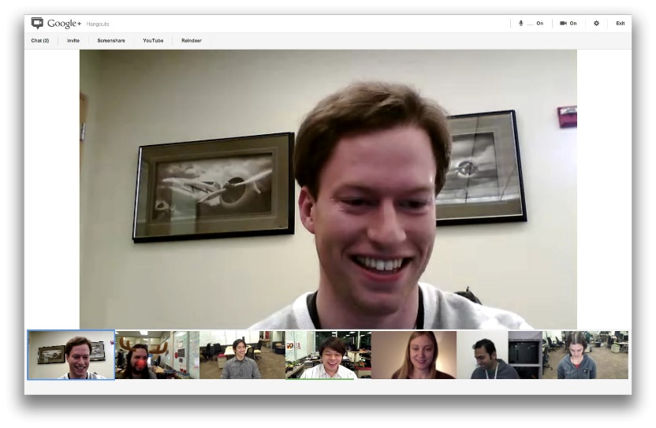
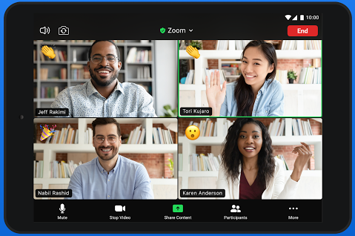
АBDULLA АVLONIY NOMIDAGI XALQ TA’LIMI MUAMMOLARINI O‘RGANISH VA ISTIQBOLLARINI BELGILASH
ILMIY-TADQIQOT INSTITUTI

Slide 19
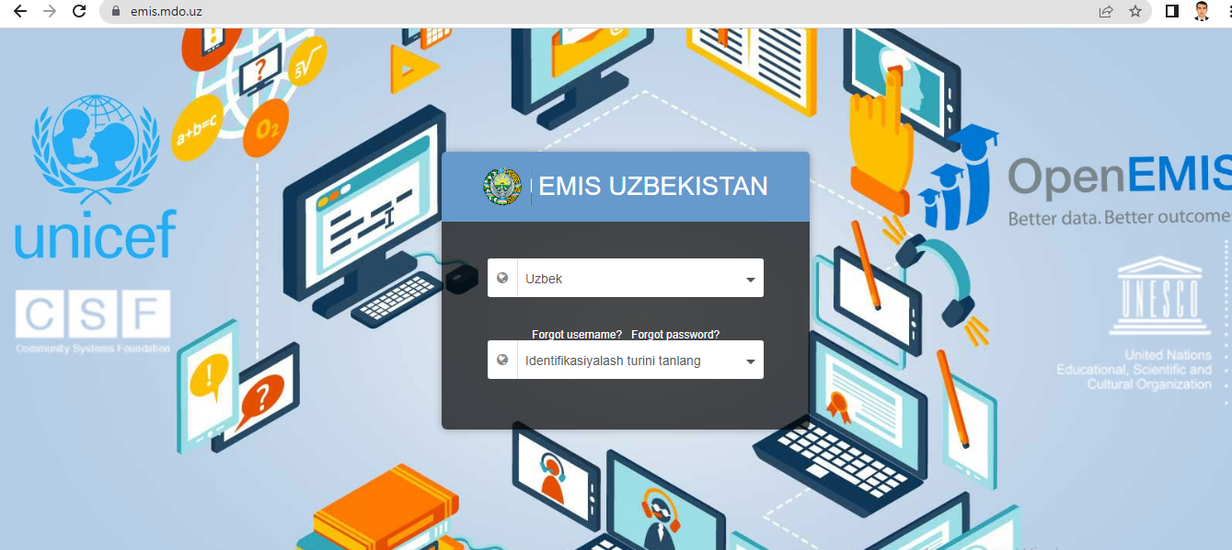
АBDULLA АVLONIY NOMIDAGI XALQ TA’LIMI MUAMMOLARINI O‘RGANISH VA ISTIQBOLLARINI BELGILASH
ILMIY-TADQIQOT INSTITUTI
EMIS - TA’LIMNI BOSHQARISHNING
AXBOROT TIZIMLARI
Ta’limni boshqarishning axborot tizimlari ta’lim tizimining barcha darajalarida qarorlar qabul qilish, siyosatni tahlil qilish va shakllantirish, rejalashtirish, monitoring va boshqarishni qo‘llab-quvvatlash uchun ma’lumotlar va ma’lumotlarni to‘plash, birlashtirish, qayta ishlash, saqlash va tarqatishga qaratilgan.

Slide 20
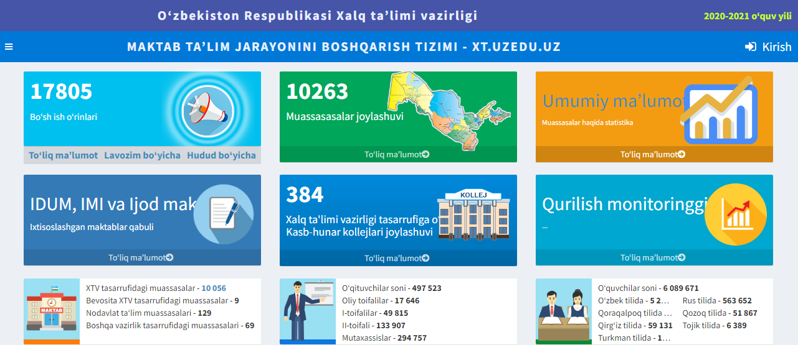
АBDULLA АVLONIY NOMIDAGI XALQ TA’LIMI MUAMMOLARINI O‘RGANISH VA ISTIQBOLLARINI BELGILASH
ILMIY-TADQIQOT INSTITUTI
XT.UZEDU.UZ

Slide 21
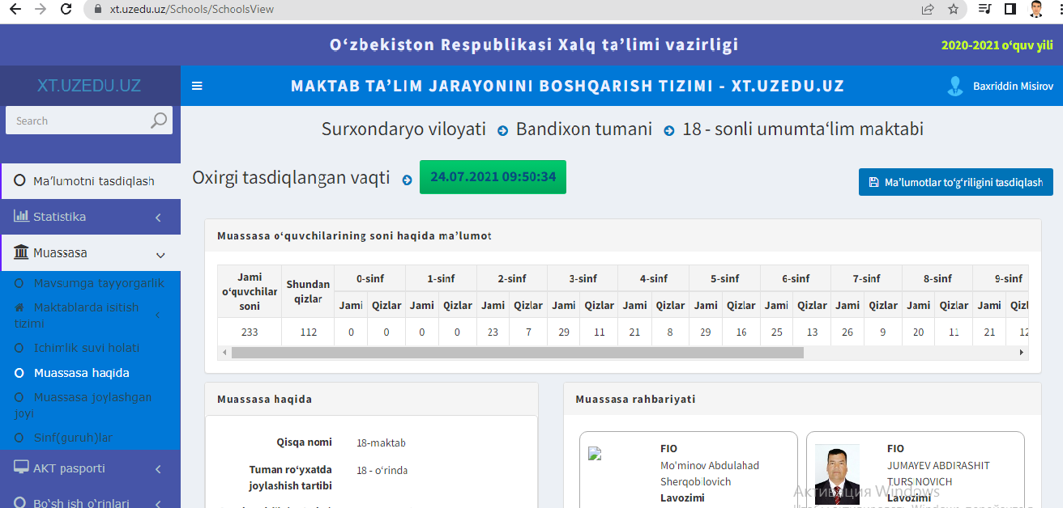
АBDULLA АVLONIY NOMIDAGI XALQ TA’LIMI MUAMMOLARINI O‘RGANISH VA ISTIQBOLLARINI BELGILASH
ILMIY-TADQIQOT INSTITUTI
XT.UZEDU.UZ

Slide 22
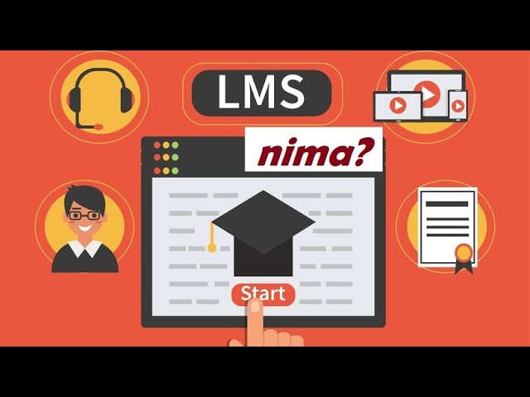
АBDULLA АVLONIY NOMIDAGI XALQ TA’LIMI MUAMMOLARINI O‘RGANISH VA ISTIQBOLLARINI BELGILASH
ILMIY-TADQIQOT INSTITUTI
TA’LIMNI BOSHQARUV TIZIMLARI (LMS)
Ta’limni boshqaruv tizimlari (LMS) - elektron ta’lim dasturlarini tashkil etuvchi, amalga oshiruvchi hamda o‘quvchilarning o‘zlashtirish natijalari ustidan nazorat olib borish va ularni saqlab qo‘yish imkoniyatini beruvchi onlayn platforma.

Slide 23



АBDULLA АVLONIY NOMIDAGI XALQ TA’LIMI MUAMMOLARINI O‘RGANISH VA ISTIQBOLLARINI BELGILASH
ILMIY-TADQIQOT INSTITUTI
TA’LIMNI BOSHQARUV TIZIMLARI (LMS)
Learning (oʻqitish) - LMS yordamida elektron kurs yoki oʻquv materiallarining yagona bazasini yaratish mumkin. Bunday baza mavzu boʻyicha shakllantirilgan bilimlar omboridir.
Management (boshqaruv) - ta’limni administrator (yoki kursni tashkil etuvchi oʻqituvchi) boshqarib boradi. U ta’lim oluvchilar uchun kurs, topshiriq va testlarni belgilab beradi hamda uy vazifalari bajarilishini nazorat qilib boradi.
System (elektron tizim) - LMS oʻqituvchining oʻrniga har bir ta’lim oluvchi berilgan topshiriq yoki testni qancha vaqtda va qanday topshirganini tekshirib, qayd etib boradi. Hisobotlar orqali ta’lim oluvchilarning oʻzlashtirish darajasini kuzatib borishi ham mumkin.

Slide 24


АBDULLA АVLONIY NOMIDAGI XALQ TA’LIMI MUAMMOLARINI O‘RGANISH VA ISTIQBOLLARINI BELGILASH
ILMIY-TADQIQOT INSTITUTI
“UZLUKSIZ KASBIY TA’LIM” MAXSUS ELEKTRON PLATFORMASI
ONLINEDU.UZ
Abdulla Avloniy nomidagi Xalq ta’limi muammolarini o‘rganish va istiqbollarini belgilash ilmiy-tadqiqot instituti
O‘zbekiston Respublikasi Xalq ta’limi
vazirligi
Oʻzbekiston Respublikasi Prezidentining
2021-yil 25-yanvardagi
PQ-4963-son Qarori
“Xalq ta’limi sohasidagi ilmiy-tadqiqot faoliyatini qoʻllab-quvvatlash hamda uzluksiz kasbiy rivojlantirish tizimini joriy qilish chora-tadbirlari toʻg‘risida”
O‘zbekiston Respublikasi Vazirlar Mahkamasining 2022-yil 17-yanvardagi
25-son Qarori
“Xalq ta’limi xodimlarini uzluksiz kasbiy rivojlantirish tizimini tashkil etish tartibi to‘g‘risida Nizom”

Slide 25

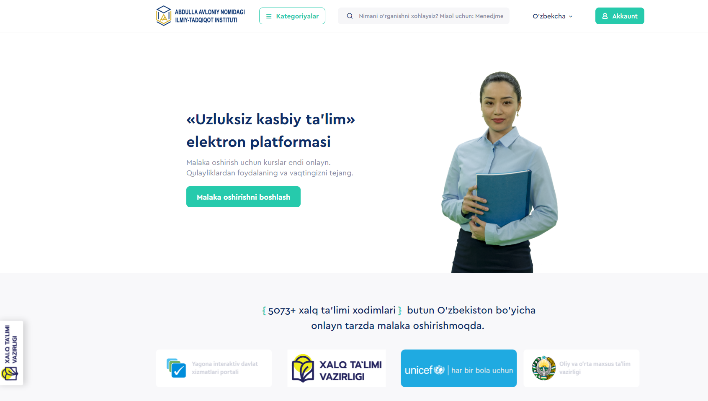
АBDULLA АVLONIY NOMIDAGI XALQ TA’LIMI MUAMMOLARINI O‘RGANISH VA ISTIQBOLLARINI BELGILASH
ILMIY-TADQIQOT INSTITUTI
BARCHA TURDAGI GADJETLAR ORQALI TAS-IX TIZIMIDA ISHLASH IMKONIYATI
Bir vaqtning o‘zida turli gadjetlar orqali kirish imkoniyati
Personal Computer
MacBook
Notebook
Netbook
Mobile phone
Plashed
Smart TV
Ixtiyoriy operatsion tizimdan foydalanish imkoniyati
Android
iOS
Windows
Linux
Unix
Istalgan turdagi brovzer dasturidan foydalanish
Google Chrome Mozilla Firefox Opera
Yandex Safari Microsoft Edge

Slide 26
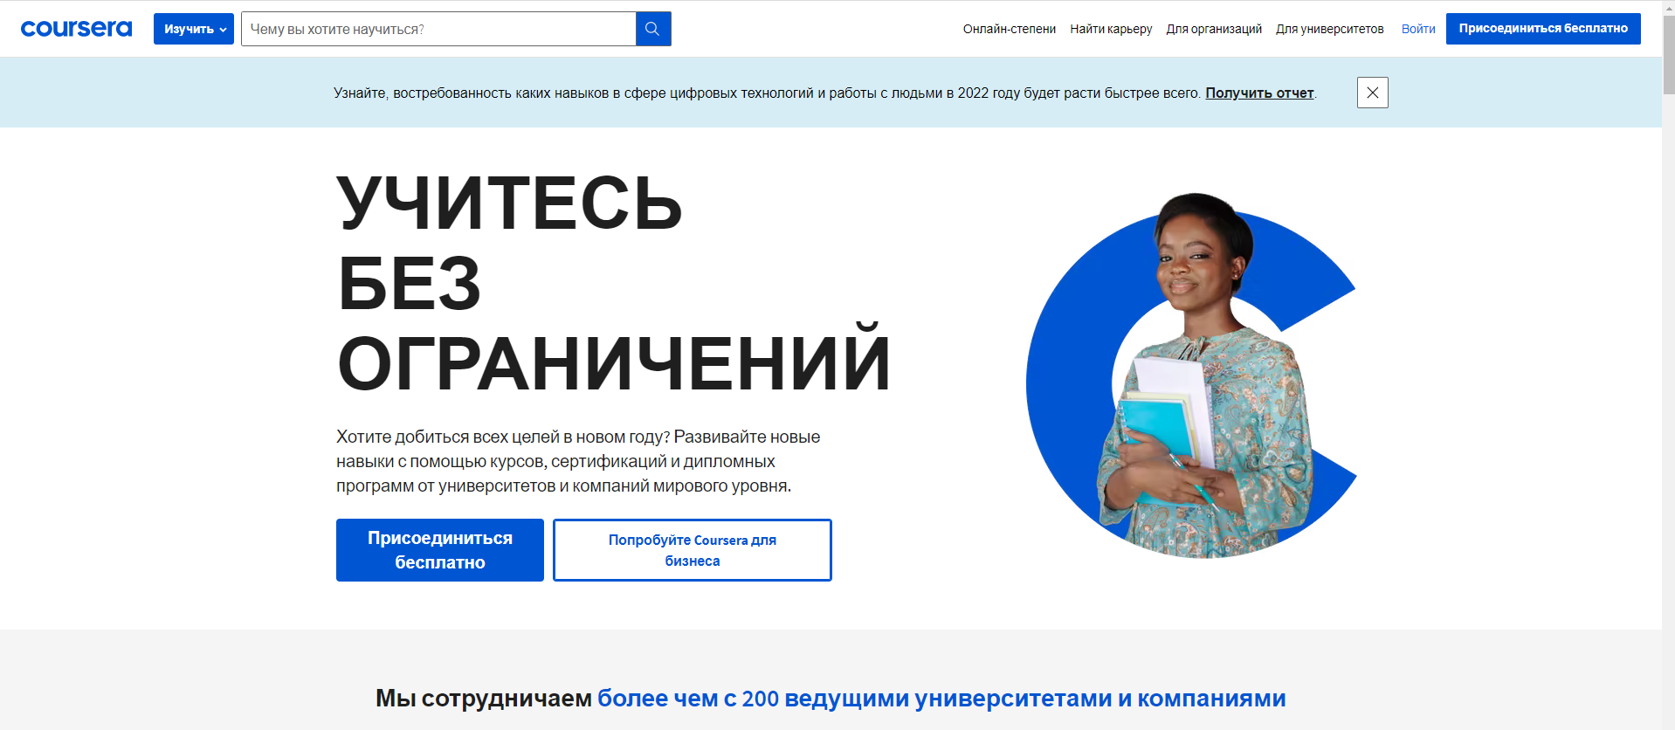
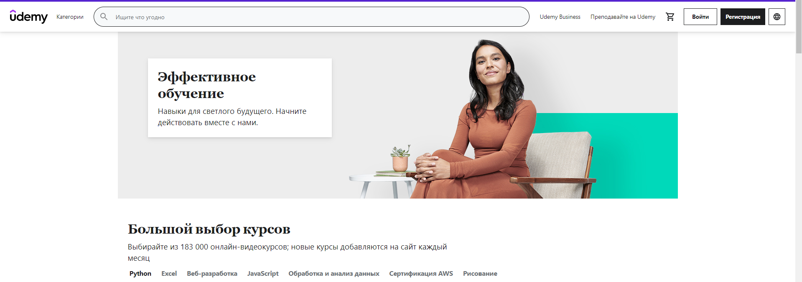
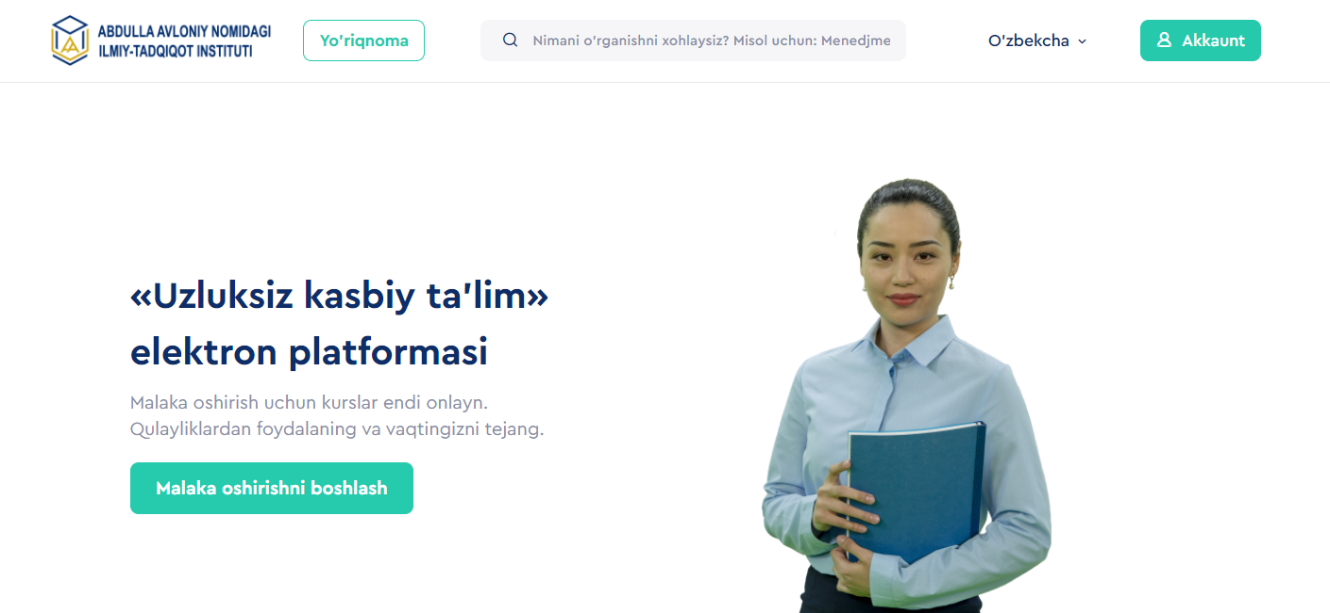
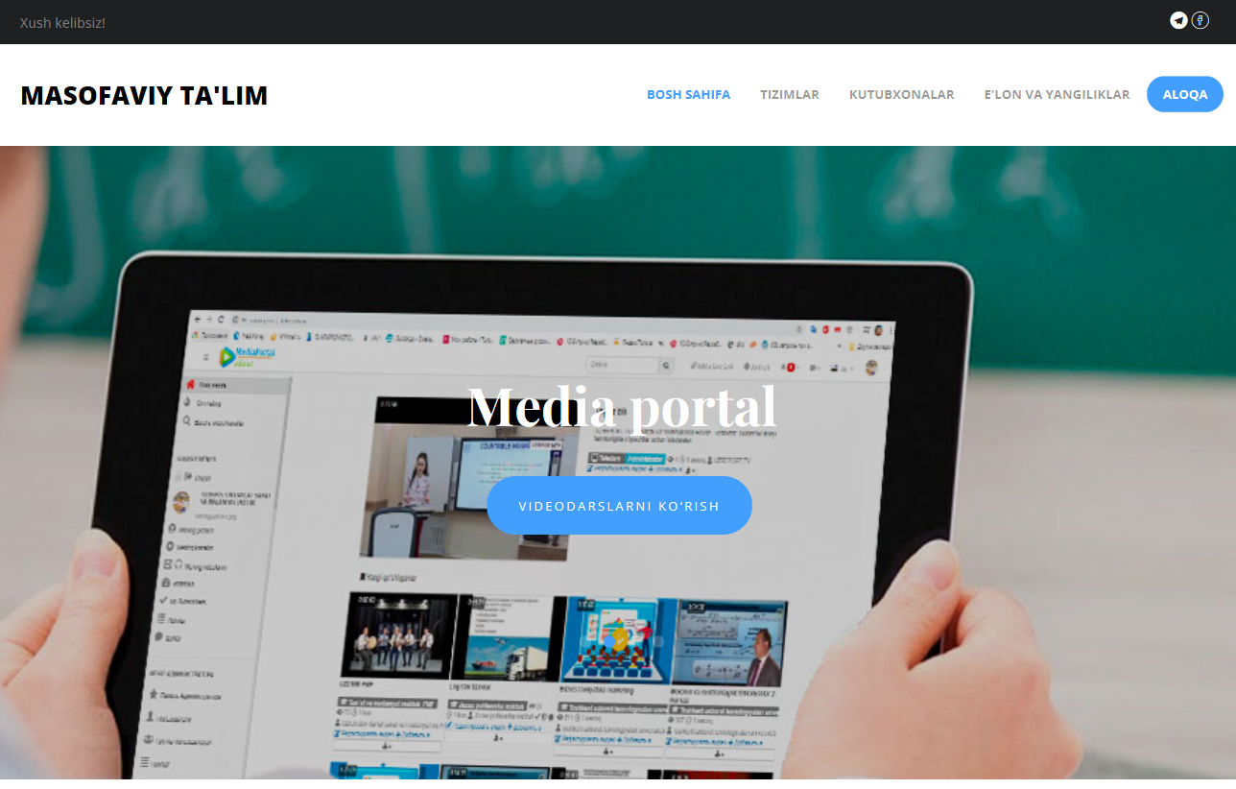
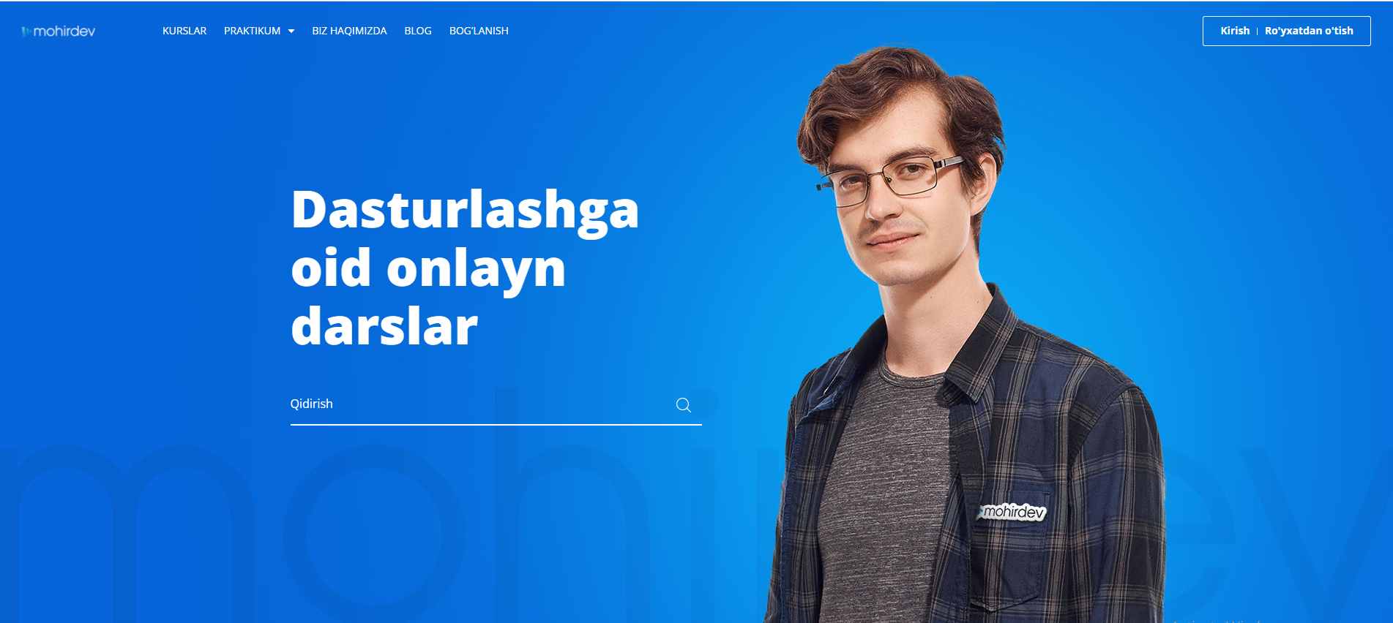
АBDULLA АVLONIY NOMIDAGI XALQ TA’LIMI MUAMMOLARINI O‘RGANISH VA ISTIQBOLLARINI BELGILASH
ILMIY-TADQIQOT INSTITUTI
Onlayn ta’lim
platformalari
https://dist.edu.uz/
https://tktishf.edu.uz/
https://onlinedu.uz/
https://www.coursera.org/
https://mohirdev.uz/

Slide 27
AMALIY Ko‘NIKMALRNI SHaKLLANTIRISH UCHUN ILOVALAR:
https://elearningindustry.com/lms-requirements-online-training-program-10-critical
https://www.elucidat.com/blog/online-training-examples/
https://lady-ya.ru/uz/business/psihologicheskie-uprazhneniya-vo-vremya-treninga-s-uchitelyami/
https://goaravetisyan.ru/uz/psihologicheskie-treningi-po-povysheniyu-samoocenki-stavte/
https://www.youtube.com/watch?v=YzbkQw1q_ro
https://zoom.us/download
https://t.me/Informatika_darslari/23245
https://t.me/Informatika_darslari/25272
https://www.youtube.com/watch?v=Um2HyGY9sBQ
https://www.youtube.com/watch?v=W0EVumyg8yE
https://www.youtube.com/watch?v=pUjmjJ_6q_Q&t=248s
https://www.youtube.com/watch?v=xiO7ZgtdH64
https://forumeducation.nyc/
https://prezi.com/user/axkllxnskwpy/
https://t.me/Informatika_darslari/27270
https://t.me/Informatika_darslari/27237
https://emis.mdo.uz/

Slide 28


